Slide 1
Сергей Козлов «Ёжик в тумане» литературное чтение 4 класс
учитель начальных классов
Шихирина Галина Григорьевна

Slide 2
Сергей Григорьевич Козлов
Сергей Григорьевич Козлов был удивительно несовременным писателем, никогда
не напоминающим о себе.
Тихим и спрятанным.
Сергей Козлов, начинавший свой трудовой путь токарем, учителем пения, экскурсоводом в пушкинском заповеднике в Михайловском, типографом и кочегаром, довольно много работал в нашей мультипликации в самые ее золотые годы. Писал сценарии, сочинял песни – и про катерок, который мчится через акваторию, и про белогривые лошадки-облака, и много разных других.

Slide 3
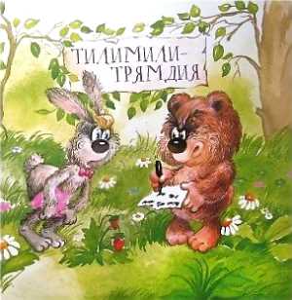

Slide 4
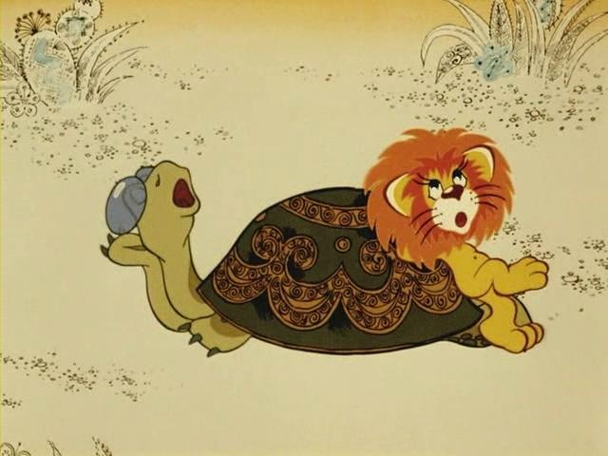
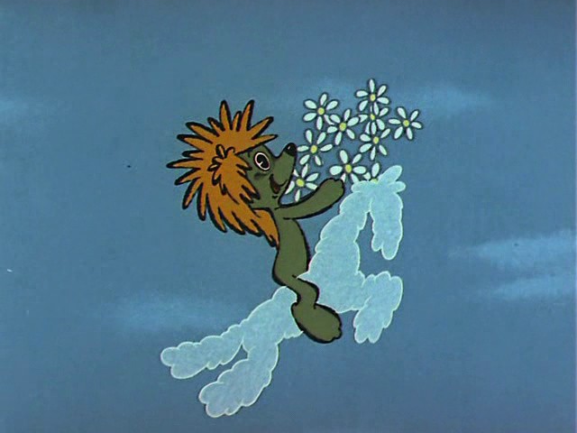
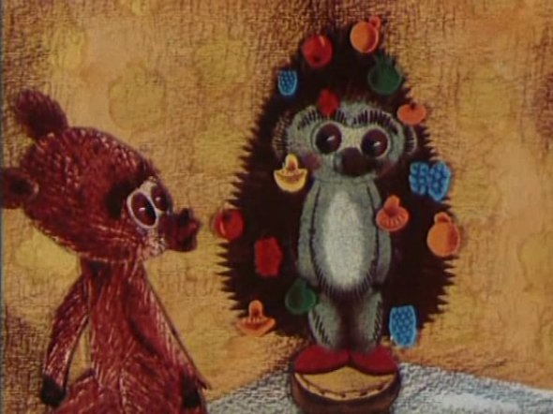
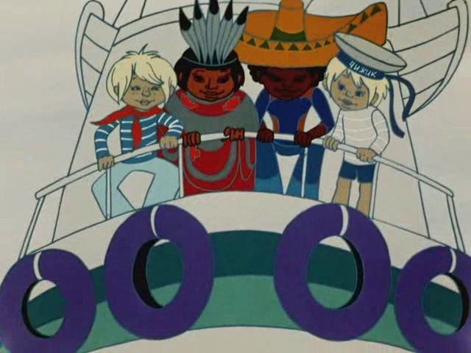
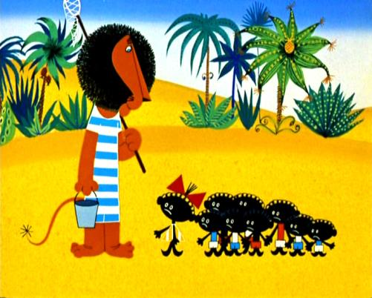
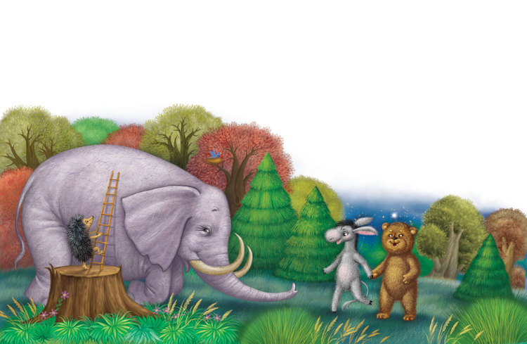
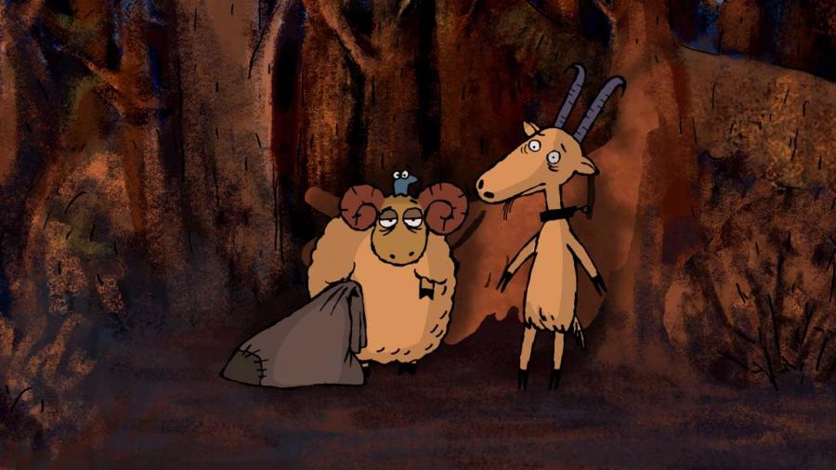

Slide 5
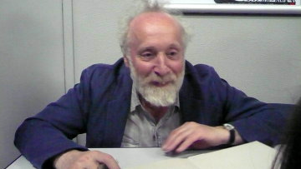
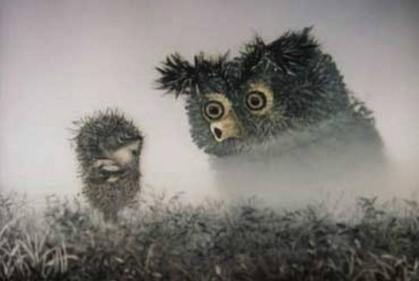
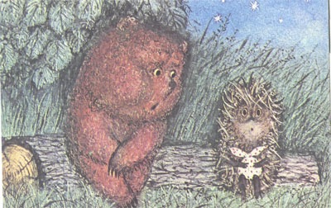
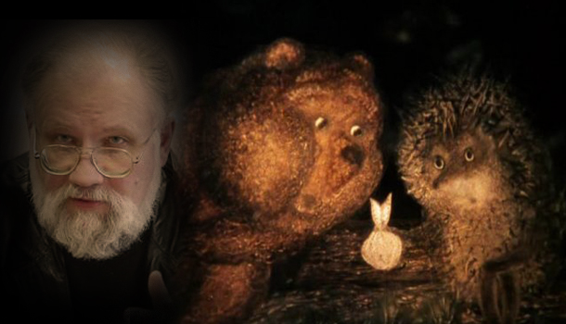
Режиссер мультфильма
Юрий Норштейн

Slide 6
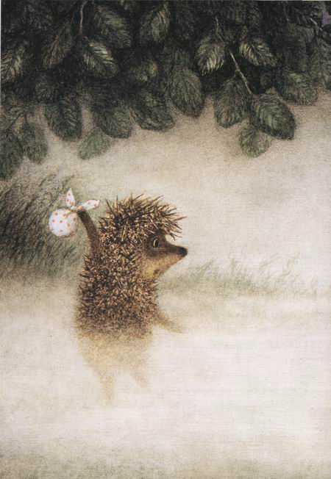
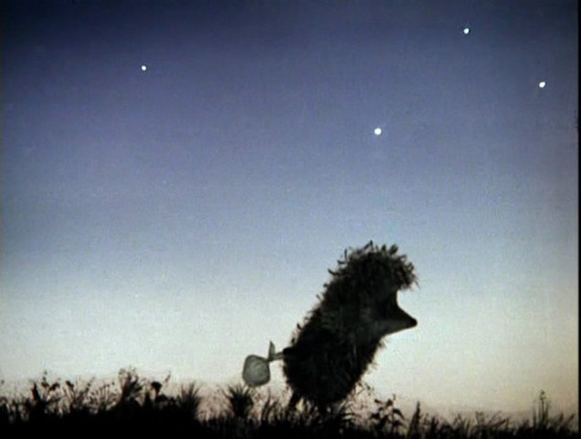
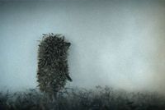

Slide 7
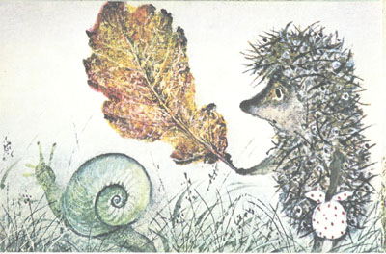
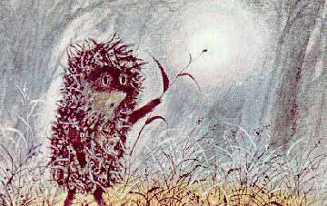
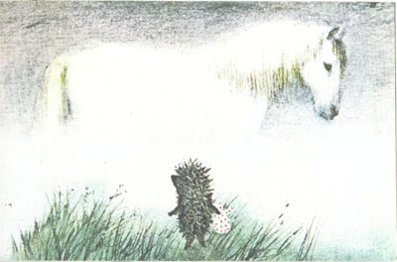
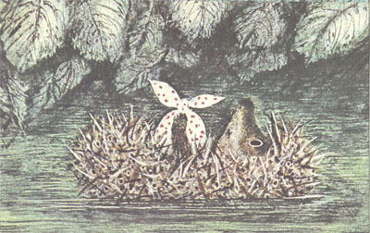
РОМАНТИЧНЫЙ
МЕЧТАТЕЛЬНЫЙ
ОДИНОКИЙ
ГРУСТНЫЙ
СОЗЕРЦАТЕЛЬ пассивный, погруженный в бездеятельное наблюдение
ВЕРИТ В ДОБРО И КРАСОТУ
ХОЧЕТ ПОДЕЛИТЬСЯ С КЕМ-ТО СВОИМИ ОТКРЫТИЯМИ

Slide 8
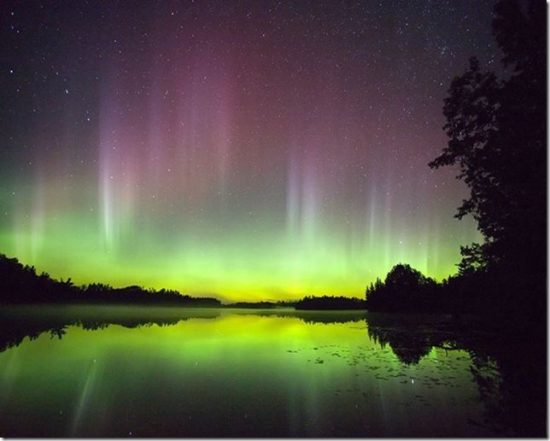
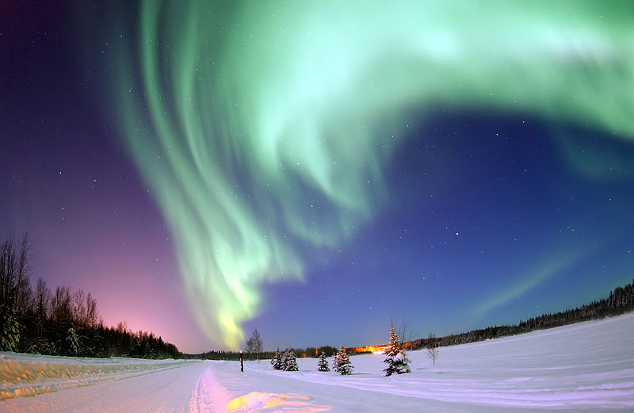
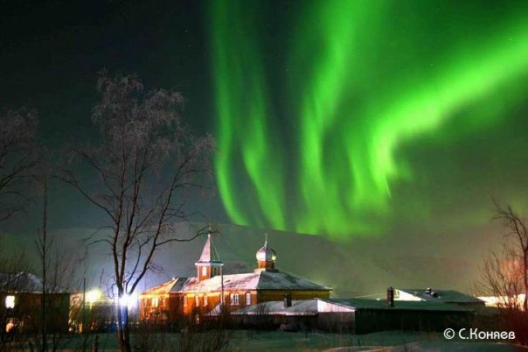
Наш край

Slide 9
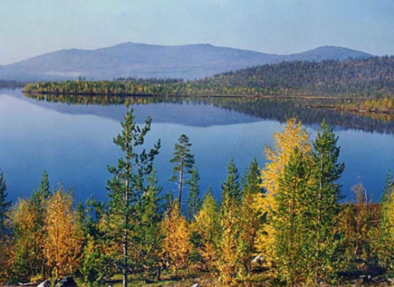
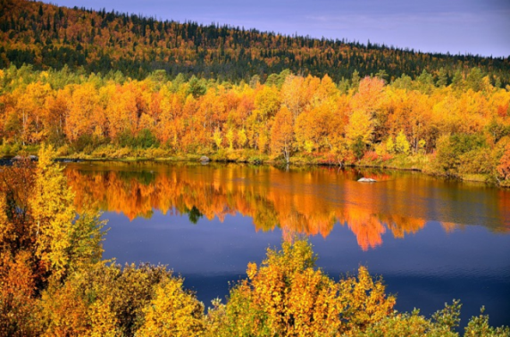
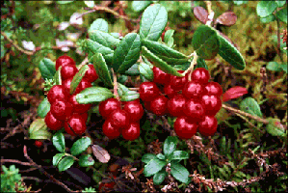
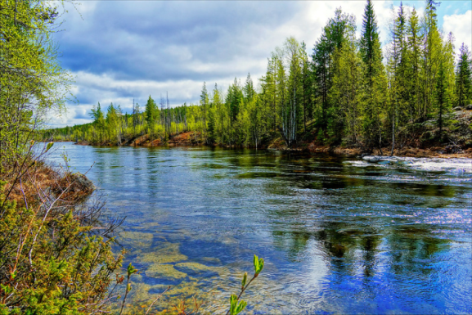
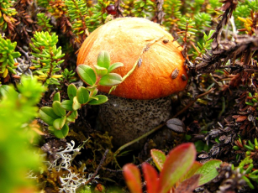
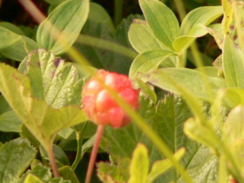
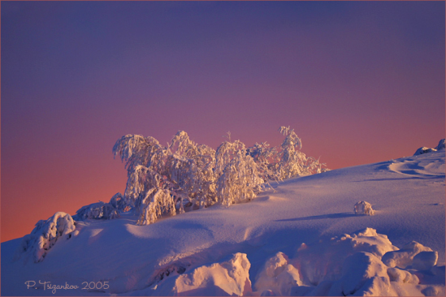
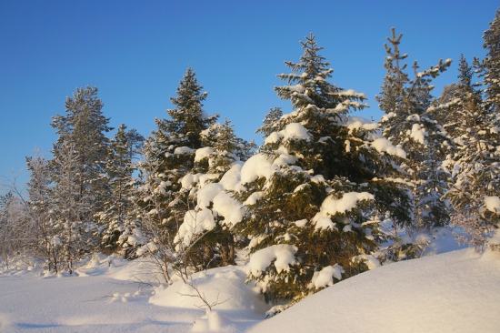
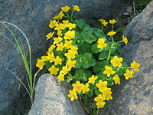

Slide 10
Запомнилось….
Пригодится…..
Было интересно…..

